Slide 1

Le Trou dans le Mur
Miroslava Vojteková

Slide 2
Le contenu
La biographie de l'auteur
Le résumé
Les personnages
Le fantastique

Slide 3

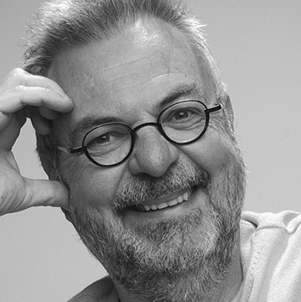


Michel Tremblay

Slide 4
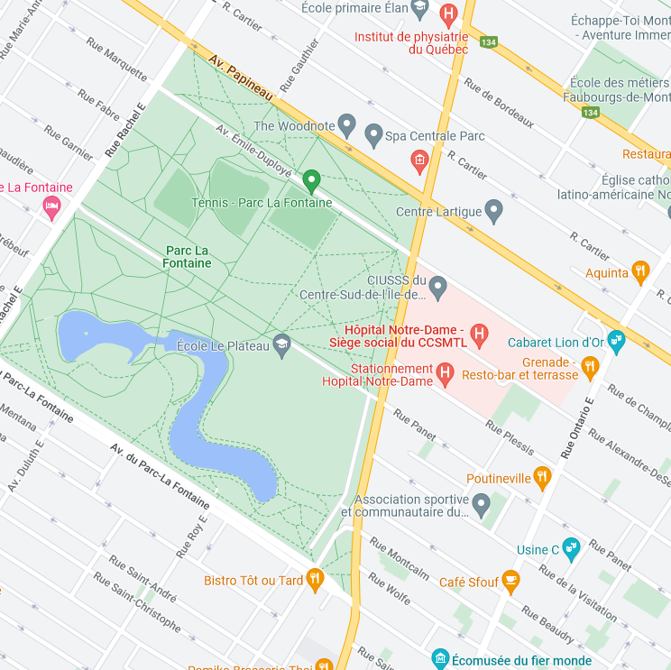
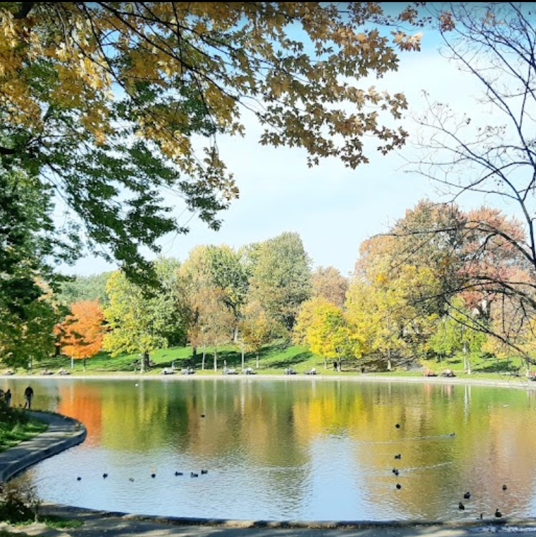

Slide 5
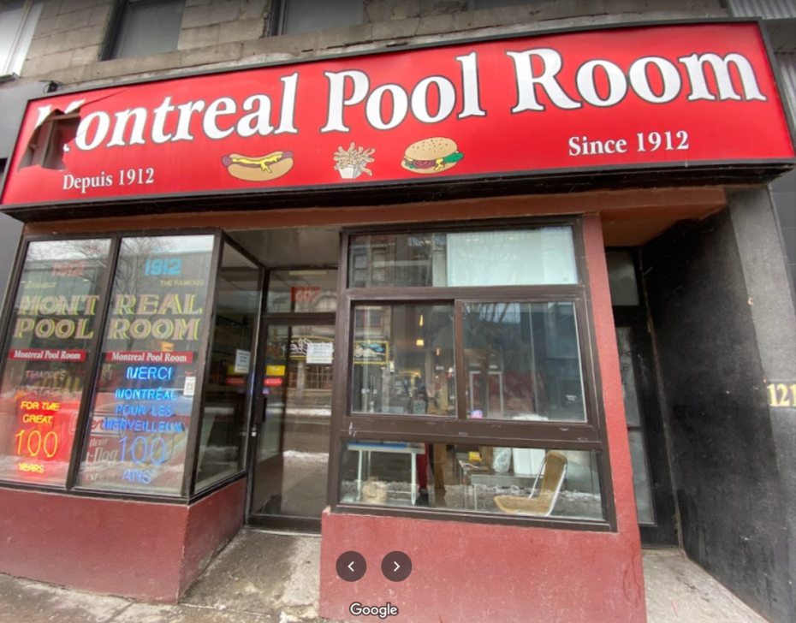
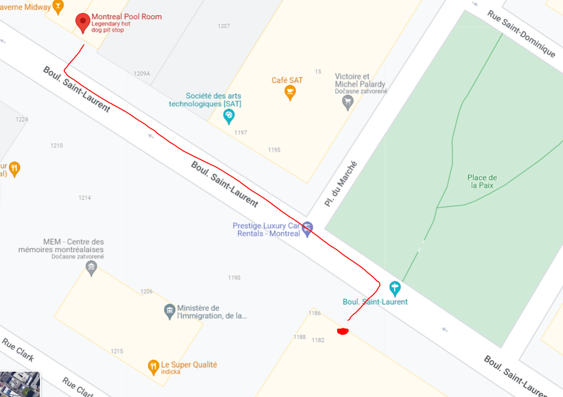
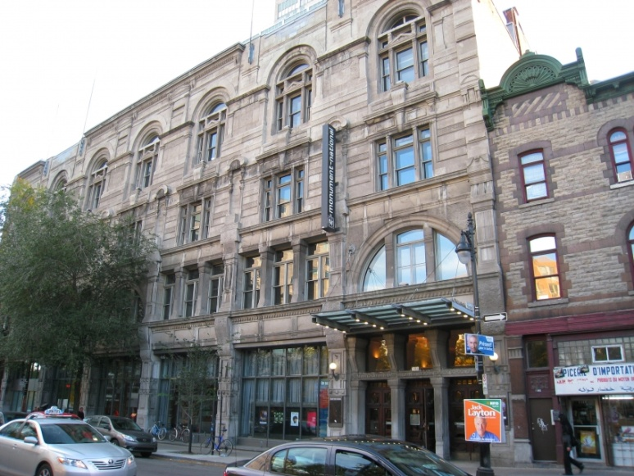

Slide 6
« J’ai besoin de ton pardon pour me sortir du maudit purgatoire dans lequel on m’a enfermée depuis si longtemps. »
« […] Tooth-Pick a voulu me faire taire et, comme ça y arrivait souvent, y a agi avant de réfléchir».
TREMBLAY, Michel. Le trou dans le mur. Montréal: Leméac, 2006. pp. 66, 67.
Tooth-pick
Gloria
Willy Oullette
Valentin Dumas
Jean-le-Décollé

Slide 7
Willy Oullette et Valentin Dumas
« J’sais pas si t’es t’icitte parce que t’as choisi d’être icitte, mais dis-toé ben que moé, j’ai pas choisi d’être icitte pis que ça me fait chier ! »
« c’est vrai que je jouais faux. […] je leur disais souvent, j’avais le droit de vivre, moé aussi, j’avais le droit de m’exprimer, je dérangeais personne, j’empêchais aucun de leurs maudits marché de se conclure, qu’y me laissent donc en paix […].»
« Y savaient que je parlerais jamais, j’aurais eu trop peur des conséquences, mais ça les faisait chier de savoir que je savais des choses que j’aurais pas dû savoir. »
« […] un peuple inculte à l’accent […] une société basée sur la fois sans questionnements et la peur irraisonnée de l’enfer, intolérante et obscurantiste et étouffante […] un contrat social incompréhensible pour un Européen […] une religion tyrannique et bornée. »
« le maître absolu de la petite pègre du redlight de Montréal, un fou furieux […] »
« et lorsque Tooth-Pick, m’a redemandé de sortir la langue, je n’avais plus le choix si je ne voulais pas que la séance de torture recommence. »
« et j'ai remis chaque dollar, chaque sou à Tooth-Pick. »
TREMBLAY, Michel. Le trou dans le mur. Montréal: Leméac, 2006. pp. 85, 88, 89, 119, 122, 128, 131.

Slide 8
Jean-le-Décollé et Tooth-Pick
« un être ni homme ni femme, une espèce de fantoche vêtu d’un paquet de vieux chiffons sales qui pendaient autour de lui et tombaient sur ses jambes cagneuses, mal perruqué et trop maquillé, un travesti, bien sûr, mais qui ne payait pas de mine et qui s’en fichait, c’était évident. »
« […]consultante en histoires d’amour malheureuses autant qu’en conseils de beauté […] »
« en homme, j’étais une victime ; en femme une battante […] »
« Me venger de mon père sur les autres m’a jamais, jamais, entends-tu, posé quelque problème... »
« […] c’est que tout le monde qui est là m’haït et que j’ai pas l’impression que mon arrivée serait saluée comme un événement heureux. »
TREMBLAY, Michel. Le trou dans le mur. Montréal: Leméac, 2006. pp. 144, 151, 156, 202, 209.

Slide 9
« cette porte avait donc toujours existé ? J’étais passé devant des dizaines de fois sans jamais l’apercevoir ? était ce possible ? »
« elle n’avait pas été retouchée depuis des lustres, les planches étaient disjointes, il n’y avait même pas de serrure ; tout ça ne cadrait pas du tout avec le ravalement qu’on avait fait subir à la bâtisse quelque dix ans plus tôt.»
« la porte n’existait que pour moi ! »
« je savais que si je revenais vers le Monument national, la porte ne serait plus là, qu’il ne resterait aucune preuve de son existence sauf dans ma tête, et que ma tête, en fin de compte, avait toujours été bien fragile. »
TREMBLAY, Michel. Le trou dans le mur. Montréal: Leméac, 2006. pp. 27,28,30,105.

Slide 10
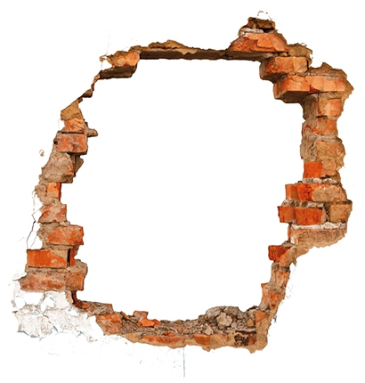
TREMBLAY, Michel. Le trou dans le mur. Montréal: Leméac, 2006. p. 23.
« je ne voulais pas revenir à cet endroit […] je refusais de devenir le confident de fantômes du passé […] je n’avais pas du tout envie de retourner m’installer à une table bancale d’un soubassement humide où une quelconque créature du redlight s’épancherait sur moi pour obtenir mon absolution. »

Slide 11
Merci pour votre attention

